Slide 1
EE530 – Eletrônica Básica I
Diodos:
Aplicações
Roberto L. de Orio

Slide 2
Retificadores

Slide 3
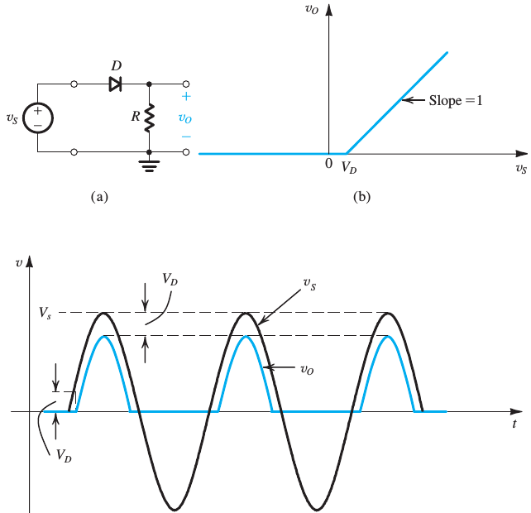
Retificador de Meia-Onda

Slide 4
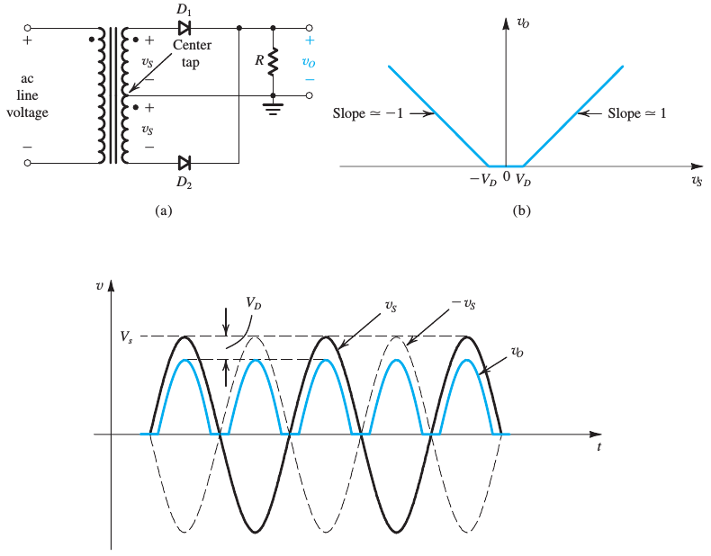
Retificador de Onda Completa

Slide 5
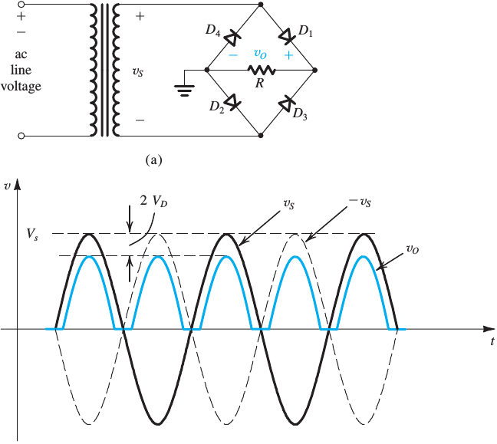
Retificador de Onda Completa

Slide 6
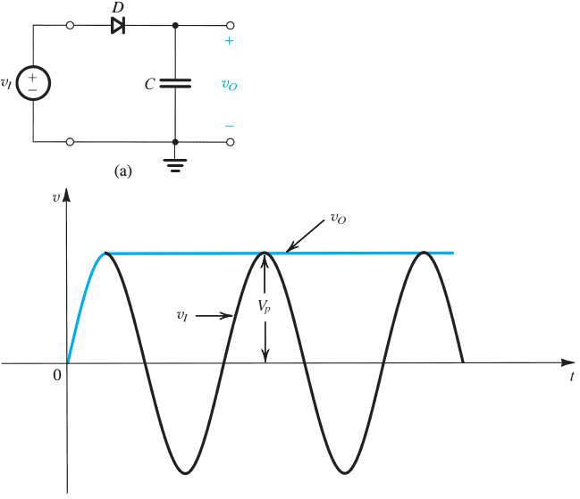
Filtro Capacitivo – Retificador de Pico

Slide 7
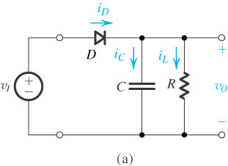
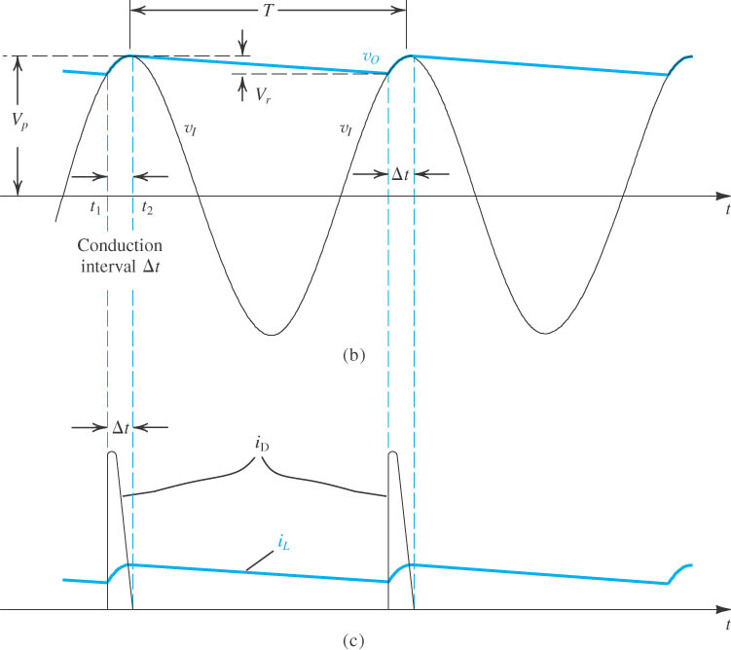
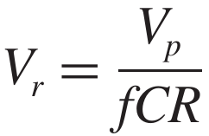
Filtro Capacitivo
$$PIV≈2V_{P}$$

Slide 8
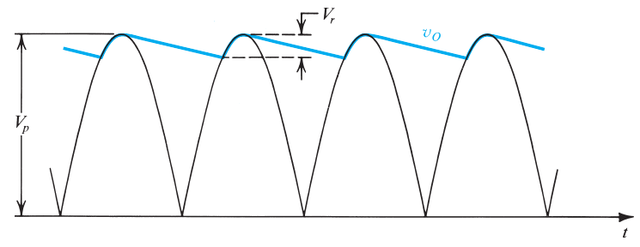
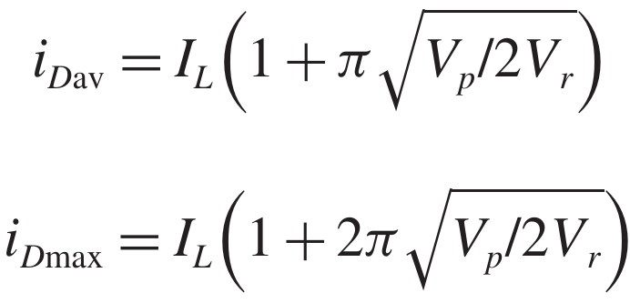
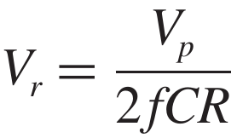
Filtro Capacitivo
Aplicação também como detector de pico em demoduladores AM

Slide 9
Exercício
Esboce o gráfico da tensão de saída de um circuito retificador de meia onda com filtro capacitivo considerando 3 casos: capacitor de valor alto, pequeno e muito pequeno.

Slide 10
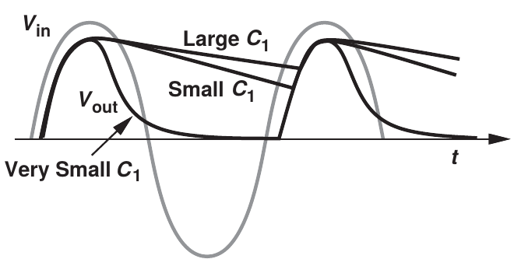
Exercício
Esboce o gráfico da tensão de saída de um circuito retificador de meia onda com filtro capacitivo considerando 3 casos: capacitor de valor alto, pequeno e muito pequeno.

Slide 11
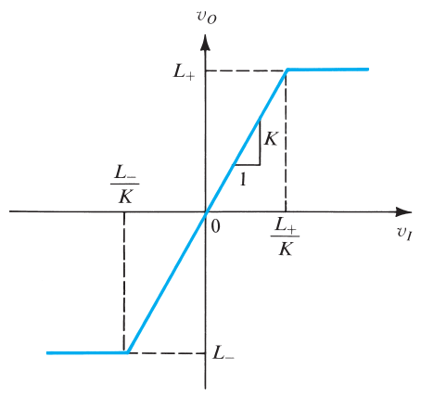
Circuitos Limitadores

Slide 12
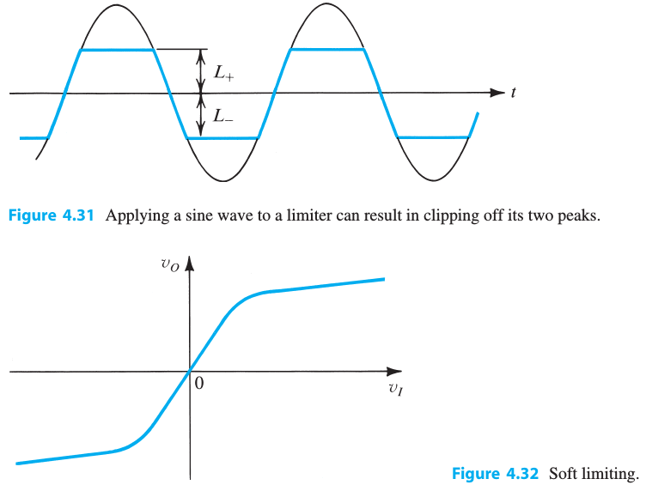
Circuitos Limitadores

Slide 13
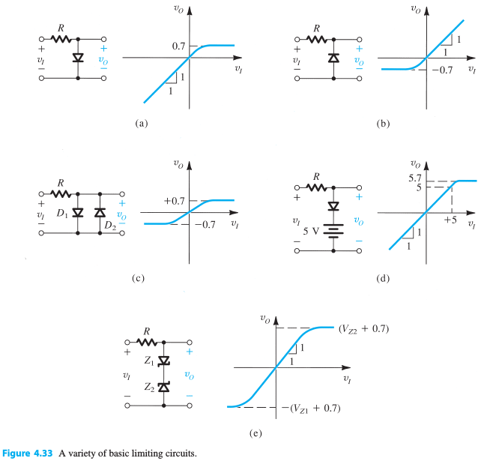
Circuitos Limitadores

Slide 14
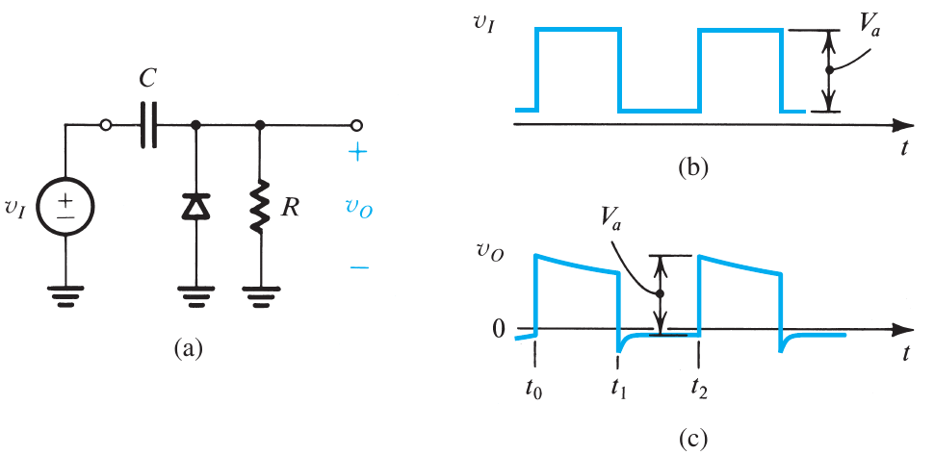
Circuitos Grampeadores
Deslocamento do valor médio de um sinal para cima ou para baixo
Efeito da carga

Slide 15
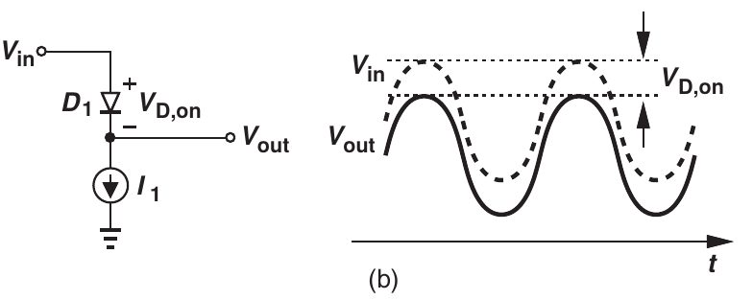
Circuitos Grampeadores
Deslocamento do valor médio de um sinal para cima ou para baixo

Slide 16
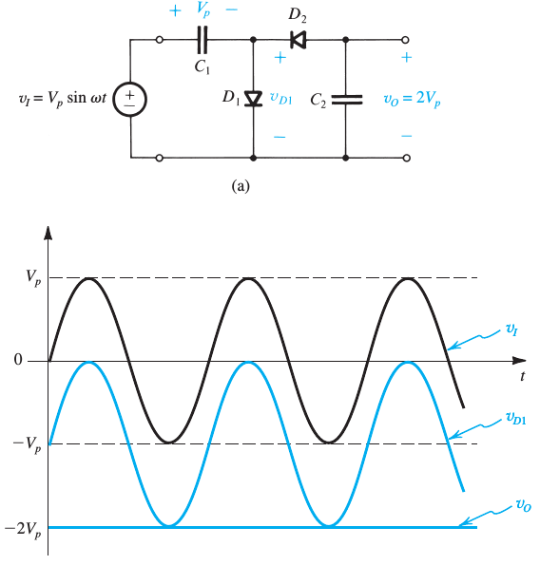
Dobrador de Tensão

Slide 17
Diodo Schottky
Curva I x V semelhante ao diodo pn
Operação por portadores majoritários
Mais rápidos que diodos pn
Maior densidade de corrente devido à barreira de potencial menor (V_{bi} menor)
Queda de tensão direta menor (~0,2 – 0,3 V)
Maior densidade de corrente reversa e menor tensão de ruptura reversa

Slide 18
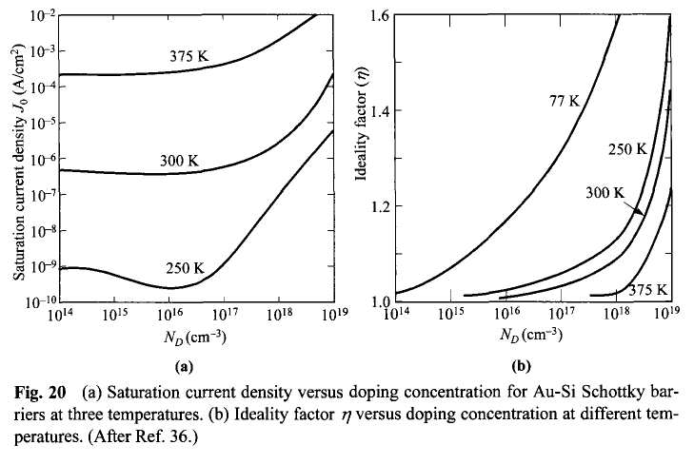
Diodo Schottky
Solymar, 8ª ed.

Slide 19
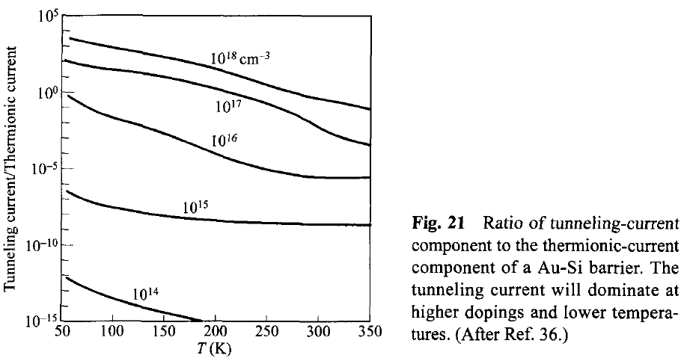
Diodo Schottky
Corrente de tunelamento muito pequena: J₀ ~ J_{TE}, n ~ 1
Corrente de tunelamento aumenta: J₀ e n aumentam
Solymar, 8ª ed.

Slide 20
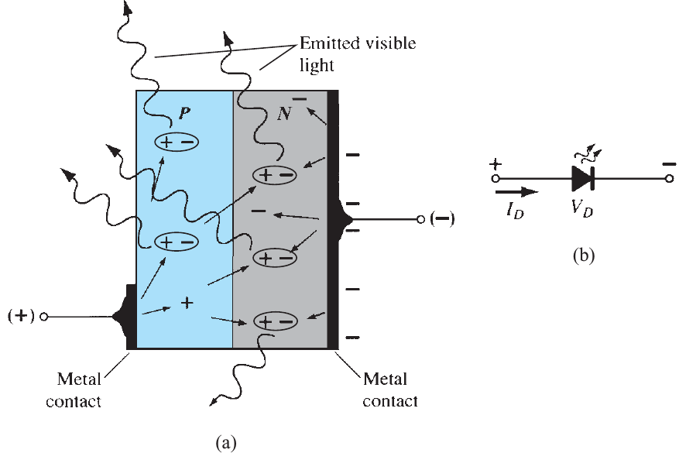
LED (Light Emitting Diode)
Boylestad, 11ª ed.

Slide 21
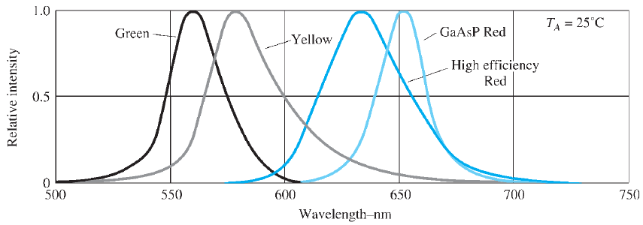
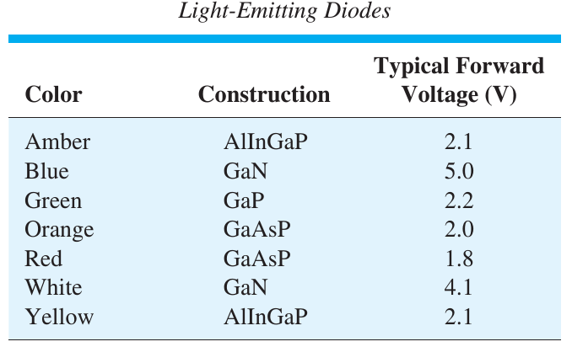
LED (Light Emitting Diode)
Boylestad, 11ª ed.

Slide 22
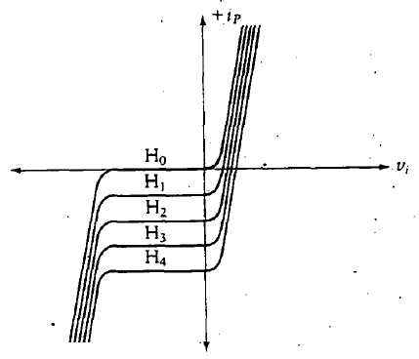
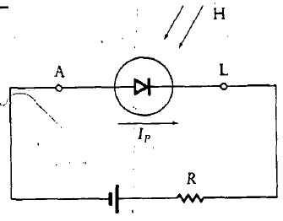
Fotodiodo
Boylestad, 11ª ed.

Slide 23
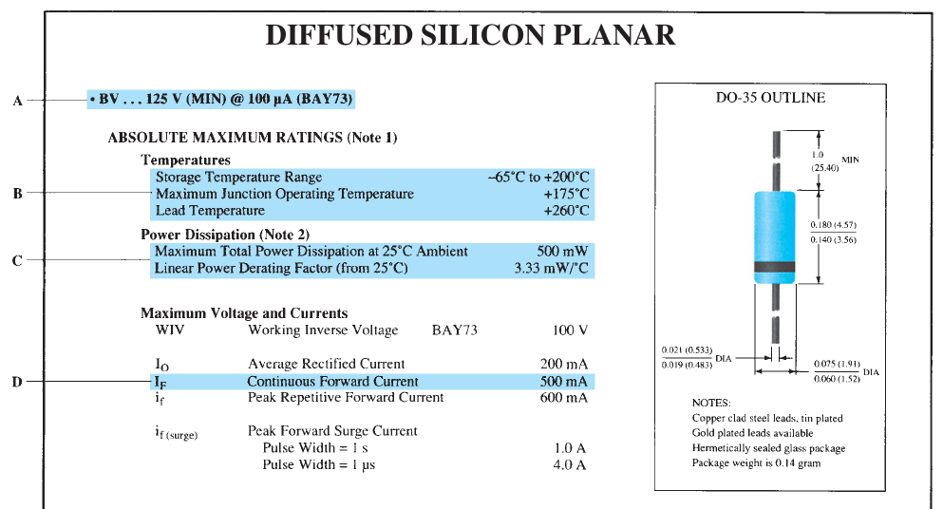
Folha de Dados de Diodos
Boylestad, 11ª ed.

Slide 24
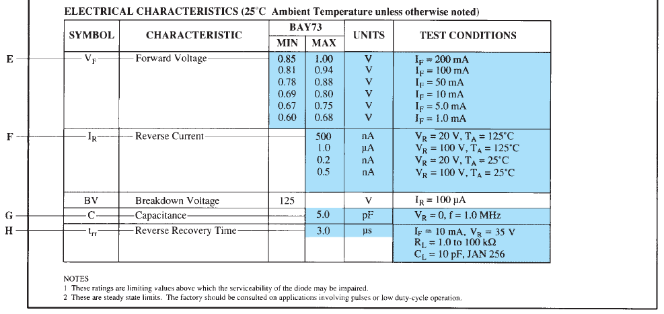
Folha de Dados de Diodos
Boylestad, 11ª ed.

Slide 25
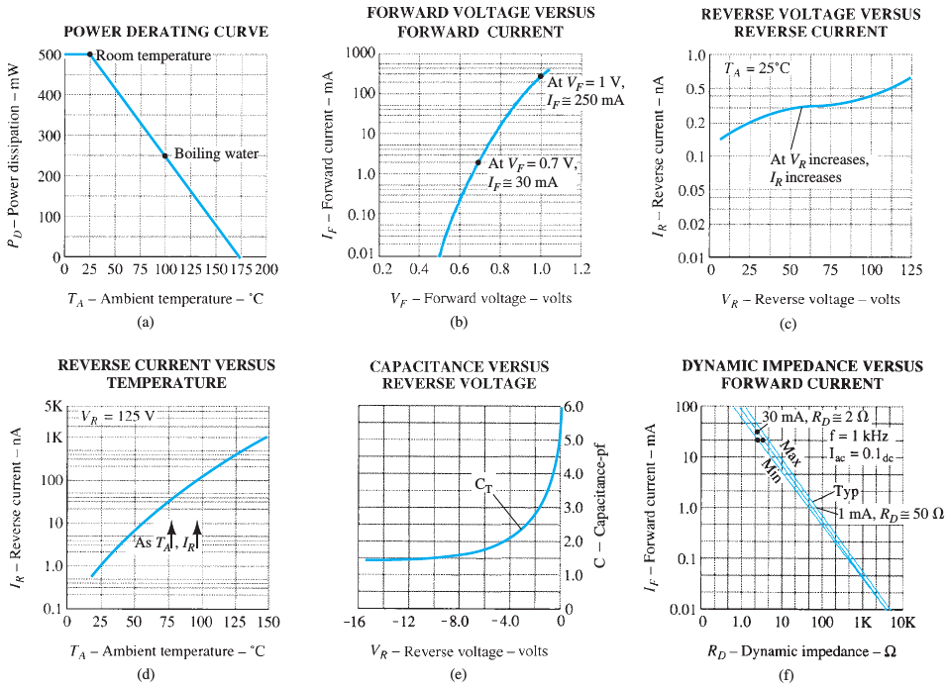
Folha de Dados de Diodos
Boylestad, 11ª ed.

Slide 26
Exercício
Projete uma fonte de tensão que forneça uma tensão DC de 15 V sendo permitido no máximo 1 V de ripple. O retificador alimenta uma carga de 150 Ω e é alimentado pela rede (120 V, 60 Hz) através de um transformador. Os diodos disponíveis têm queda de 0,7 V em condução. Considerando um retificador de meia-onda:
a) Especifique a tensão rms do secundário do transformador.
b) Calcule o valor do capacitor de filtro.
c) Especifique o PIV necessário para o diodo.
d) Calcule a corrente media no diodo quando conduzindo.
e) Determine a corrente máxima pelo diodo.

Slide 27
Sugestão de Estudo
Sedra (5ª ed.) – Capítulo 3, Seção 3.5 – 3.9
Exercícios correspondentes

